Slide 1
Uzaktan Enerji Tüketim Takip Sistemi

Slide 2
Ölçme ve Elektrik Ölçüm Cihazları
Ölçme; bir büyüklüğün kendi cinsinden bir birimle karşılaştırılmasıdır. Elektriksel ölçmede de çeşitli ölçme birimleri vardır ve bu değerleri ölçmede çeşitli ölçü aletlerinden yararlanılır. Bunlardan bazıları, ampermetre, voltmetre, ohmmetre, elektromekanik avometre (anolog avometre), dijital avometredir. Teknikte her alanda olduğu gibi elektrikte de ölçme büyük önem taşımaktadır. Bir devrenin doğru analizi, varsa arızasının bulunması veya bu devreyi oluşturan parçaların sağlamlığının kontrolü de ölçme ile yapılabilir.

Slide 3
Enerji Tasarrufu ve Verimlilik
Artık neredeyse gündelik her işimizi bilgisayar vb. araçlarla gerçekleştirmeye başladığımız günümüzde Enerji’nin verimli kullanılması ve tasarrufu aslında hayati bir konu. Her ne kadar yıllardır bizlere tasarruf anlatılsa da tasarruf, enerjinin verimli ve akılcı kullanımıyla tam anlam ifade edebilmektedir.

Slide 4
Mesken Enerji Birim Fiyatı Değişimi

Slide 5
Türkiye’de Kişi Başı Yıllık Elektrik Tüketiminin Değişimi

Slide 6

Nesnelerin İnterneti(IoT)
Nesnelerin interneti ya da bilinen adıyla IoT (Internet of Things), fiziksel nesneleri, objeleri ve aygıtları internet üzerinden bir sisteme bağlamaya denir.
MIT’nin Auto-ID Merkezi’nin kurucu ortaklarından olan Kevin Ashton 1999 yılında yaptığı sunumda bahsedene kadar Nesnelerin interneti adı ortaya atılmamıştı. Ashton, nesnelerin internetinden ilk bahseden olsa da nesneleri birbirine bağlama fikri 1970’lerden beri gündemdeydi. Yani internet kullanıma başlamadan önce bile fikir olarak nesnelerin bir şekilde birbirleriyle iletişime geçirmek için çalışmalar yürütülüyordu.

Slide 7

Nesnelerin İnterneti Kullanım Alanları
Hemen hemen her nesne, nesnelerin internetine bağlanabilir ve kontrol edilebilir. Örnek vermek gerekirse bir ampul internete bağlanarak telefon kullanılarak söndürülüp yakılabilir. Bir çocuğun oyuncağı da nesnelerin internetine bağlanarak kontrol edilebilir sürücüsüz tırlar da. Burada limiti insanın hayal gücü belirliyor denilebilir. Jet motoru gibi kompleks sistemler ve basit yapıdaki sensörler de aynı şekilde internete bağlanarak kullanılabilir.
Günümüzde insanlardan daha fazla nesne internete bağlı durumda. 2018 yılındaki verilere göre 17 milyar aygıt nesnelerin internetine bağlı durumda. 7 Milyar civarında da nesnelerin interneti sayılmayan telefon, tablet, bilgisayar gibi internete bağlı cihaz var. Bu alandaki büyüme çok hızlı bir şekilde ilerliyor. 2025 yılındaki öngörülen 34.2 milyar civarındaki cihazın nesnelerin internetine bağlanmış olacağı şeklinde.

Slide 8

Elektrik Endüstrisinde Nesnelerin İnternetinin Kullanılması
IoT, elektrik enerjisi sektöründe güç tüketimini ve maliyetini düşürmek amaçlı kablosuz teknolojili bir altyapı oluşturmaktadır. Enerji sektöründe IoT kullanımının örneklerinden bazıları; SCADA, akıllı çözüm, bina otomasyonu, akıllı şebekeler ve kamu aydınlatma olarak toparlanabilir.
SCADA: Nesnelerin internetinin önemli uygulama alanlarından biridir. SCADA, merkezi izleme ve uzakta bulunan üretim ve iletim sistemlerinin kontrolünü sağlamaktadır. Bu izleme ve kontrol aktüatörler, kontrolörler, haberleşme cihazları ve merkezi ünite ile yapılmaktadır. Sensörlerden gelen veriler merkezi istasyona iletilir ve insan makine arayüzü olan HMI arabirimiyle kontrol edilir.
Akıllı Ölçüm: Geleneksel enerji ölçüm sistemlerini nesnelerin interneti teknolojisi ile akıllı hale getirmek akıllı şebeke uygulamalarının en önemli unsurlarındandır. IoT ile akıllı sayaçlar, uzaktan ölçüm işlemlerini yöneterek işletme maliyetlerini azaltmaya yardımcı olur.

Slide 9
Projenin Gerçeklenmesi

Slide 10
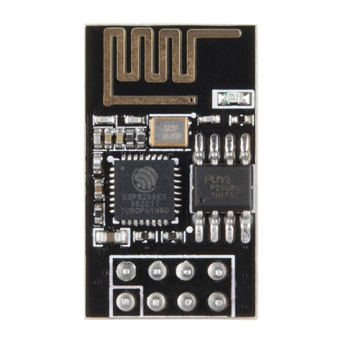
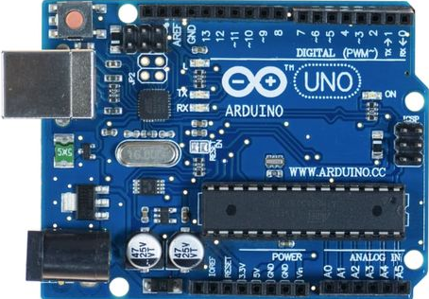
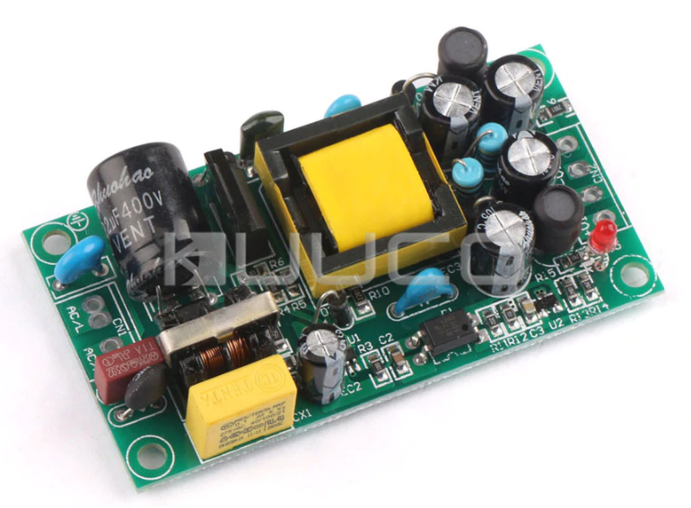
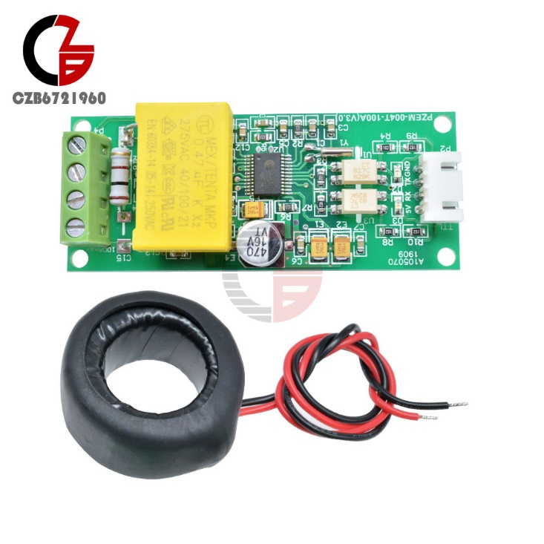
Kullanılan Malzemeler
Arduino Uno
PZEM-004T Enerji Ölçüm Modülü (100A CT ile)
ESP8266 Wi-fi Modulü
220V AC -12V DC Adaptör

Slide 11
Arduino Uno
PZEM-004T
ESP8266
Arduino, elektronik donanım ve yazılım temelli bir geliştirme platformudur. Arduino Uno, en yaygın kullanılan ve en çok bilinen modelidir. 2010 yılında kullanıma sunulmuştur.
PZEM-004T gerilim, akım, güç, frekans, enerji ve güç faktörlerini ölçen bir elektronik modüldür. Peacefair adlı bir şirket tarafından üretilmiştir. Modül, seri port üzerinden TTL seri veri iletişim arayüzü ile donatılmıştır.
ESP8266 Modülü elektronik projelerinizi internete bağlayıp internete veri yükleyip, almanıza olanak sağlar ve dilerseniz projelerini internet üzerinden kontrol edebilmenizi sağlar. Bu modül Arduino gibi geliştirici kartlarla kullanılabildiği gibi üzerinde bulunan işlemcisiyle programlanarak herhangi bir geliştirici karta gerek duyulmadan da kullanılabilir.
Mikrodenetleyici: ATmega328
Çalışma Gerilimi: 5V
Dijital G/Ç Pinleri: 14 (6 tanesi PWM çıkışı)
Analog Giriş Pinleri: 6
Saat Hızı: 16 MHz
Voltaj Test aralığı: 80-260 VAC
Akım Ölçüm aralığı: 0-100A
Güç Ölçüm aralığı: 0-22 kW
Çalışma frekansı: 45-65 Hz
802.11 b/g/n
Entegre TCP/IP protokol yığını
+19,5dBm çıkış gücü
Standby güç tüketimi <1,0mW

Slide 12
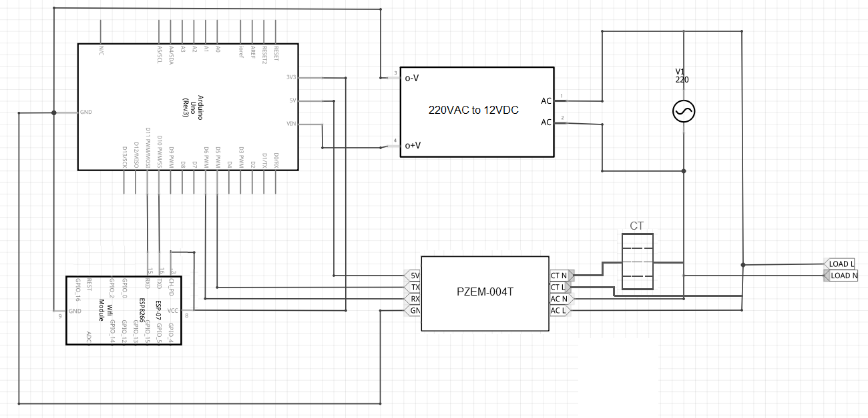

Slide 13
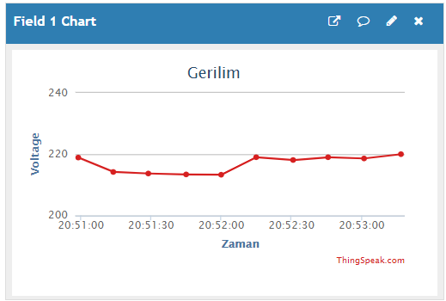
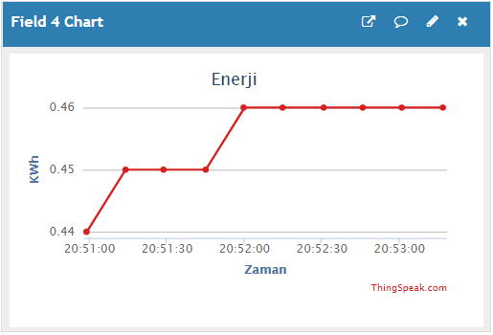
Verilerin Thingspeak Serverına Aktarılması
ThingSpeak, internet üzerinden veya bir Yerel Alan Ağı üzerinden HTTP ve MQTT protokolünü kullanarak nesnelerden veri depolamak ve almak için açık kaynaklı bir Nesnelerin İnterneti (IoT) uygulamasıdır. Arduino ve ESP8266 Wi-Fi modulü yardımıyla güç modulünden alınan her ölçüm değeri için ayrı bir «field» açıldı. Verilerin internet ortamına aktarılması sağlandı. Thingspeak arayüzü üzerinden ayarlamalar yapılarak veriler grafikleştirildi.

Slide 14
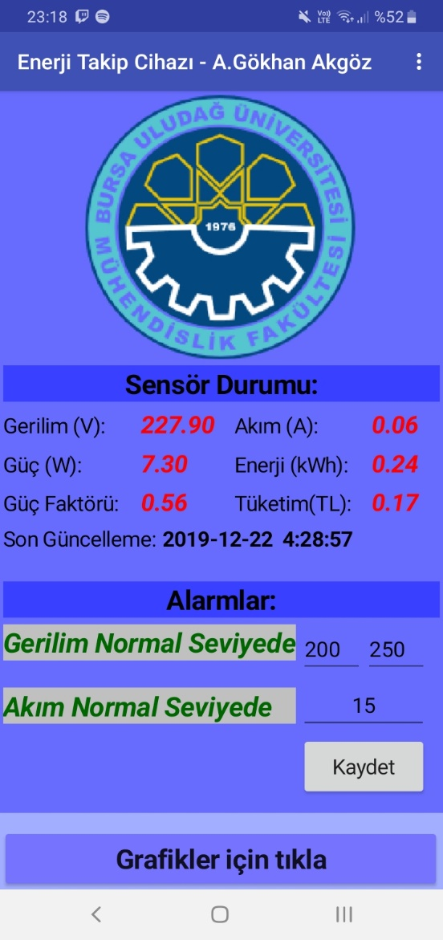
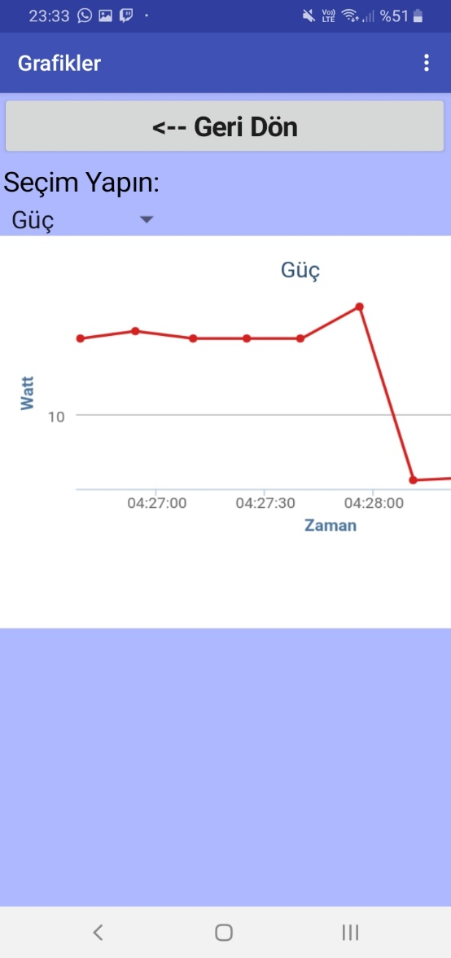
Mobil Uygulama Tasarımı
Mobil uygulama JavaScript kütüphanesi olan Blockly kullanılarak kodlandı. Derleyici olarak MIT appinventor IDE’si kullanıldı. Sensör değerleri, alarmlar ve grafiklerin gösterileceği arayüz tasarlandı. Thingspeak serveri üzerinden alınan ölçüm değerleri ekrana yazdırıldı. Gerilim ve akım seviyelerinin istenen değerden çıkması durumunda uygulamanın kullanıcıyı uyarması sağlandı. İkinci bir ekranda verilerin grafiklerinin gösterilmesi sağlandı.

Slide 15
Maliyet Hesabı
ELEMAN | ADET | FİYAT
PZEM-004T v3.0 Güç Ölçüm Modülü | 1 | 62,4 TL
ESP8266-01 Wi-Fi Modülü | 1 | 17,2 TL
Arduino Uno | 1 | 24 TL
12V Adaptör | 1 | 20 TL
HH-8282 Elektronik Cihaz Kutusu | 1 | 12,7 TL
Bağlantı Elemanları | - | 10 TL
Toplam Maliyet: 146,3 TL

Slide 16
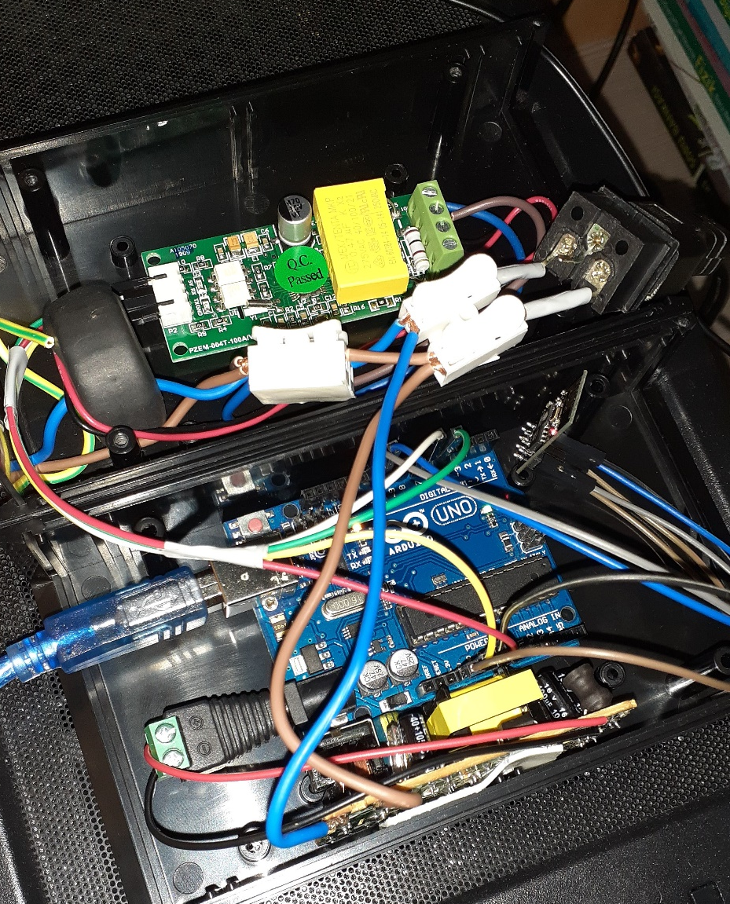

Slide 17
Dinlediğiniz için teşekkürler
Hazırlayan: Ahmet Gökhan AKGÖZ

